Slide 1
智慧型管理決策系統
2018/12/26

Slide 2
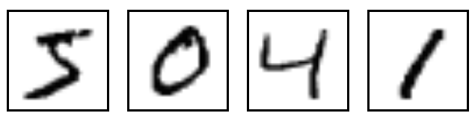
Mnist data
手寫數字資料集
讀取資料
from keras.datasets import mnist
(x_train, y_train), (x_test, y_test) = mnist.load_data()
資料前處理
根據不同model轉換資料維度
標準化
將label換成one-hot encoding形式

Slide 3

Deep neural network
建立fully connected neural network
首先取出label為0和1的資料，組成二元分類問題
將input拉成一維矩陣
接keras sequential model
from keras.models import Sequential
from keras.layers import Dense
輸入維度
激活函數
節點數量

Slide 4
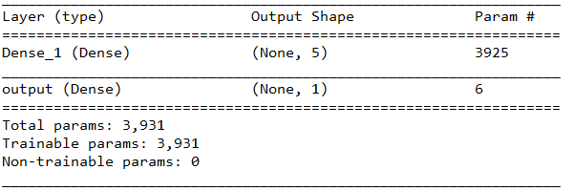

Deep neural network
計算參數量
$y=\sum_{i=0}^{n}{w_{i}x_{i}+b}$
每個節點到下一個節點都有一個權重值W
兩層DNN參數量=前一層節點數*後一層節點數+後一層節點數(bias值個數)

Slide 5
Deep neural network
接keras sequential model
編譯模型
開始training
Loss function 及 optimizer 選擇
https://keras.io/losses/
https://keras.io/optimizers/
定義loss計算方式
優化函數
切分訓練及驗證資料
訓練次數
每次訓練幾筆資料

Slide 6
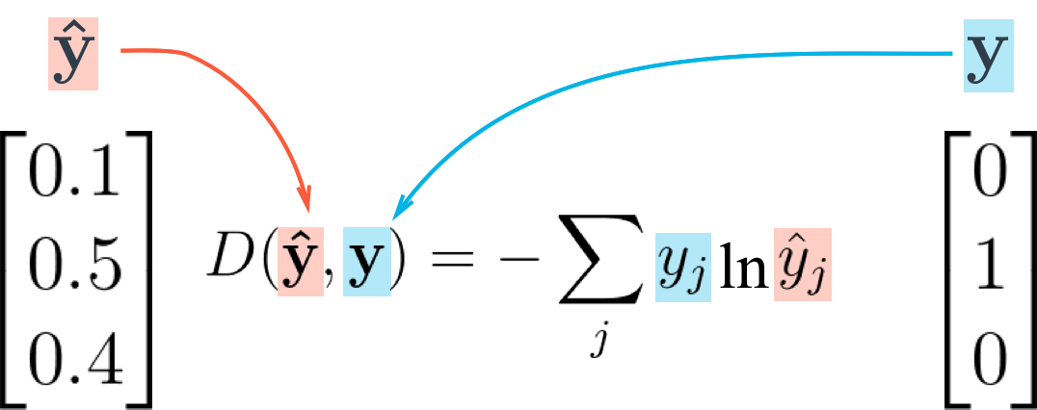
Deep neural network
Cross entropy 計算

Slide 7
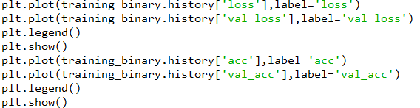
Deep neural network
畫出accuracy與loss圖

Slide 8
Deep neural network
Practice
運用全部資料，建立多元分類模型

Slide 9

Convolution neural network
建立convolution neural network
多元分類問題
from keras.models import Sequential
from keras.layers import Dense,Flatten,Conv2D,MaxPooling2D
Filter數量
kernel大小
padding方式
Pooling範圍大小
將output拉成一維矩陣

Slide 10
Convolution neural network
拉平後再接fully connected layer
最後output十個類別的機率

Slide 11
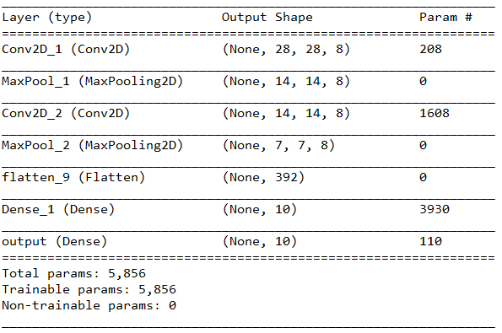
Convolution neural network
計算參數量
假設kernel大小=5，filter數=8
第一層參數量為5*5*8+8
第二層參數量為5*5*8*8+8
Fully connected layer計算方式與前面相同

